Slide 2
Этапы развития
Компания была создана в 2006 году, как предприятие малого бизнеса, выполняющее небольшие заказы мелких компаний. Предприятие базировалось в небольшим производственном помещении.
К 2008 году обороты компании возросли в несколько раз и производственные площади были увеличены в 4 раза.
В 2008-2009 был расширен и обновлен парк оборудования, что позволило выполнять более сложные и более объемные заказы. Клиентами компании стали не только мелкие, но и средние предприятия.
В 2010 – дальнейший рост производственных площадей и расширение клиентской базы за счет применения нового оборудования, использующего технологии лазерной резки, разработанного совместно с фирмой «ОРТО» (без использования штанц-форм).
2011-2012 – приобретение автоматической линии для изготовления гофротары Seri Makina с двухцветной печатью и секцией ротационной высечки, а также станка Boxmatic 18 DDC для производства крупногабаритной тары, и автоматической скобосшивной машины.

Slide 3
Направления деятельности
Изготовление стандартной и нестандартной упаковки как небольшими так и серийными партиями;
Изготовление упаковки в единичном экземпляре
Изготовление крупногабаритной упаковки
Изготовление упаковки для подарочной продукции
Разработка технологических процессов и изготовление специального оборудования для изготовления гофроупаковки

Slide 4
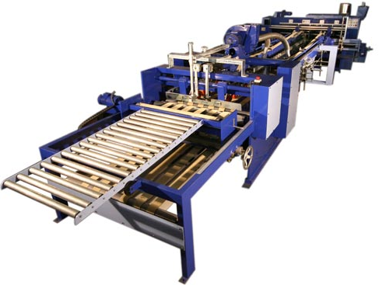
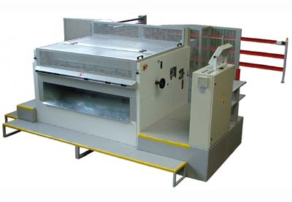
Производственное оборудование
Автоматическая линия по изготовлению гофроупаковки с нанесением печати до 2-х цветов, с секцией ротационной высечки и автоматическое клейкой, 2012 г.в. формата 2200*1140
Автоматическая рилевочно-просекательная машина Boxmatic 18DDC формата 1800мм, позволяющая изготавливать в автоматическом режиме крупногабаритную тару, длиной до 6 метров с нанесением манипуляционных знаков и высечкой технологических элементов (ручки, отверстия и т.д.)

Slide 5
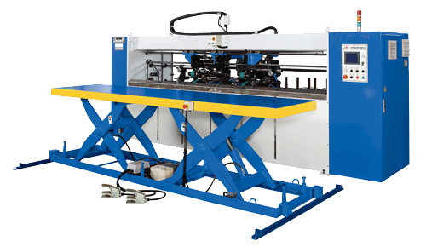
Производственное оборудование
Автоматическая скобосшивная машина формата 5400 мм, позволяющая производить сшивку крупногабаритной и тяжелой транспортной тары скобами в непрерывном режиме из 5-ти и 7-ми слойного г/картона.
Автоматическая рилевочная машина, позволяющая изготавливать небольшие партии заготовок с рилевками в автоматическом режиме (собственная разработка, проходит окончательную сборку)

Slide 6
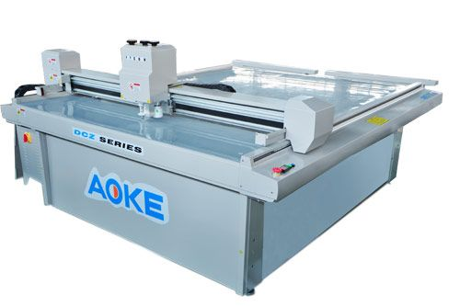
Производственное оборудование
Автоматическая флексомашина формата 1800 мм с автоматической подачей из кипы, позволяющая печатать заготовки формата 1800мм.*4000 м.(собственная разработка,на стадии окончательной сборки)
Полуавтоматическая скобосшивная машина для сшивки готовыми скобами (собственная разработка)
Режущий плоттер формата 2000*2600 мм, позволяющий оперативно изготавливать передовые образцы из 3-х и 5-ти слойного г/картона и микрогофрокартона

Slide 7
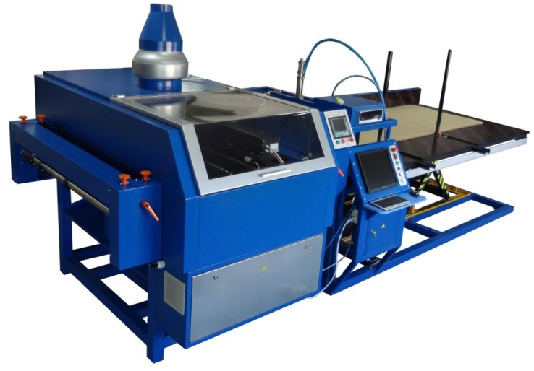
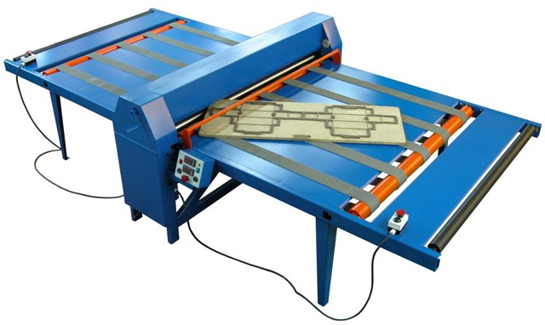
Производственное оборудование
Лазерная машина для изготовления упаковки «SpeedLigt» формата 1200 мм., позволяющая изготавливать упаковку методом реза лазерным лучом без изготовления технологической оснастки (разработано совместно с фирмой «ОРТО»)
Валковые машины формата 1800 мм. и 2500 мм, позволяющие изготовить упаковку сложной формы.

Slide 8
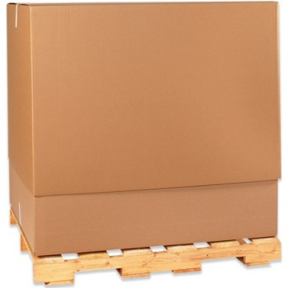
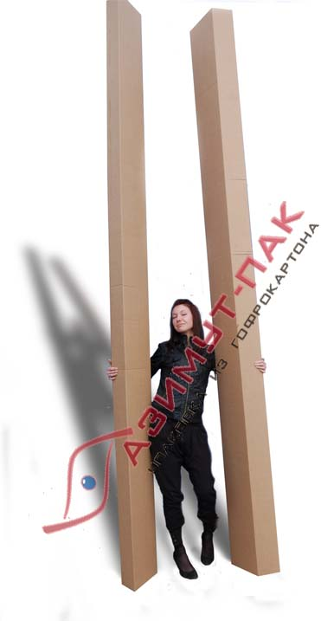
Продукция
Крупногабаритная тара
Гофрокороба большой длины

Slide 9
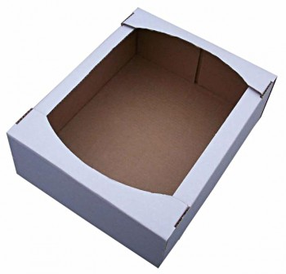
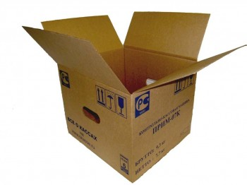
Продукция
Кондитерские гофролотки
4-х клапанные гофрокроба

Slide 10
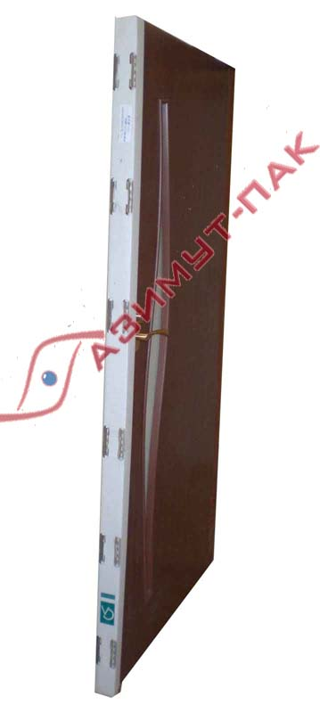
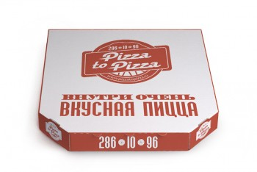
Продукция
Упаковка для дверей
Упаковка для пиццы

Slide 11
Наши преимущества
Собственное производство
Круглосуточный режим работы
Независимые и стабильные поставщики сырья, срок работы с которыми составляет более 6 лет
Современное оборудование, позволяющее выпускать широкий ассортимент продукции
Постоянное обновление и модернизация оборудования, что способствует увеличению ассортимента продукции и уменьшению сроков изготовления
Возможность срочного изготовления различных объемов продукции
Наличие складских площадей для хранения страховых запасов продукции и сырья
Доставка продукции клиента в том числе и срочная собственным транспортом
Эффективно действующая система менеджмента и управления производством, позволяющая оперативно реагировать на требования клиентов и изменения в производстве.

Slide 12
Наши клиенты
За время работы компания зарекомендовала себя как предприятие способное обеспечить потребности клиентов в технологической таре любой сложности . В настоящее время нашими клиентами являются более двухсот российских и зарубежных компаний. Среди них такие компании как:

Slide 13
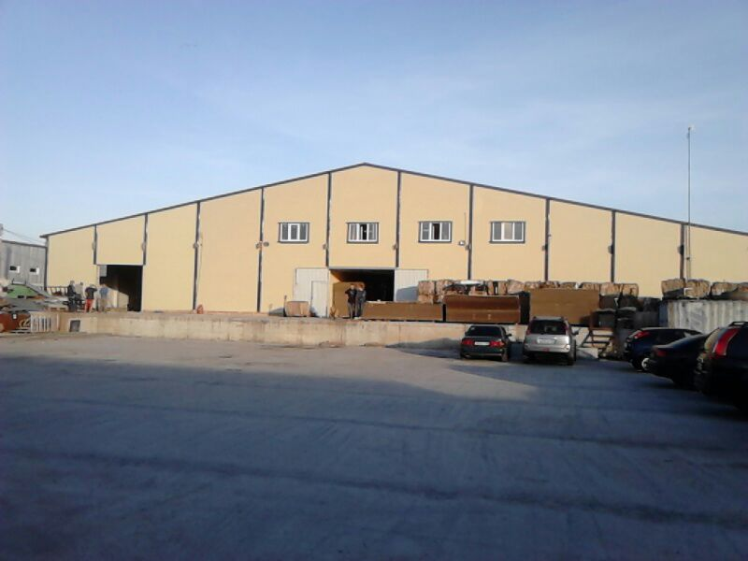
Перспективы развития
В настоящее время компания закончила строительство нового производственного комплекса общей площадью около 3000 м2, которое позволит полностью изменить процесс изготовления, хранения и отгрузки гофроупаковки. Ведется работа по наращиванию клиентской базы.

